Slide 1
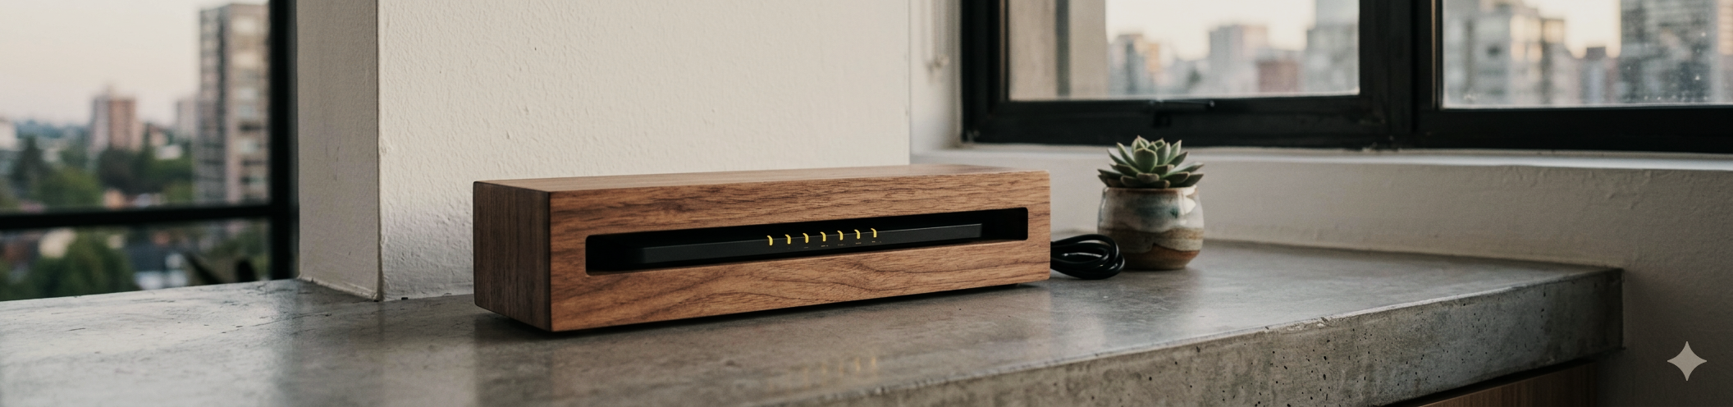
Router - Equipamento de Rede
UMA APRESENTAÇÃO DE ANA LOPES
1
UFCD 0763
14.10.26

Slide 2
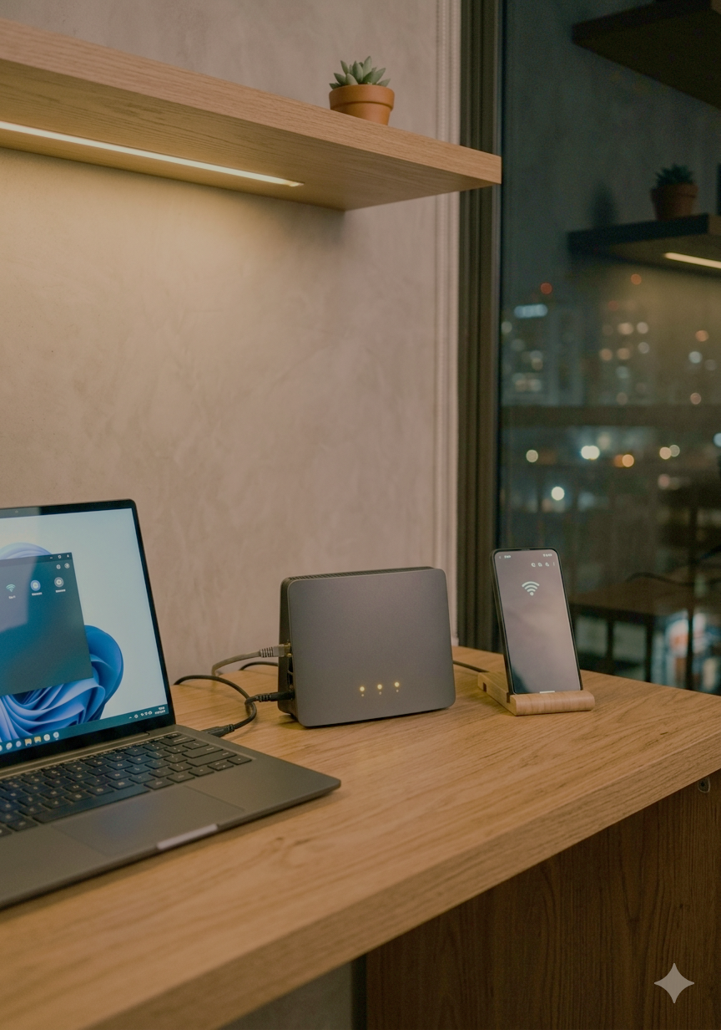
O que é um Router?
1 | É um equipamento de rede
2 | Liga diferentes dispositivos à internet
3 | Permite a comunicação entre redes
4 | É utilizado em casas, empresas e escolas
O ROUTER É RESPONSÁVEL POR ENCAMINHAR OS DADOS ENTRE OS DISPOSITIVOS E A INTERNET.
2
UFCD 0763
14.10.26
Notes:
O router é um dos equipamentos de rede mais importantes atualmente. É ele que permite que vários dispositivos, como computadores e telemóveis, consigam aceder à internet ao mesmo tempo.

Slide 3
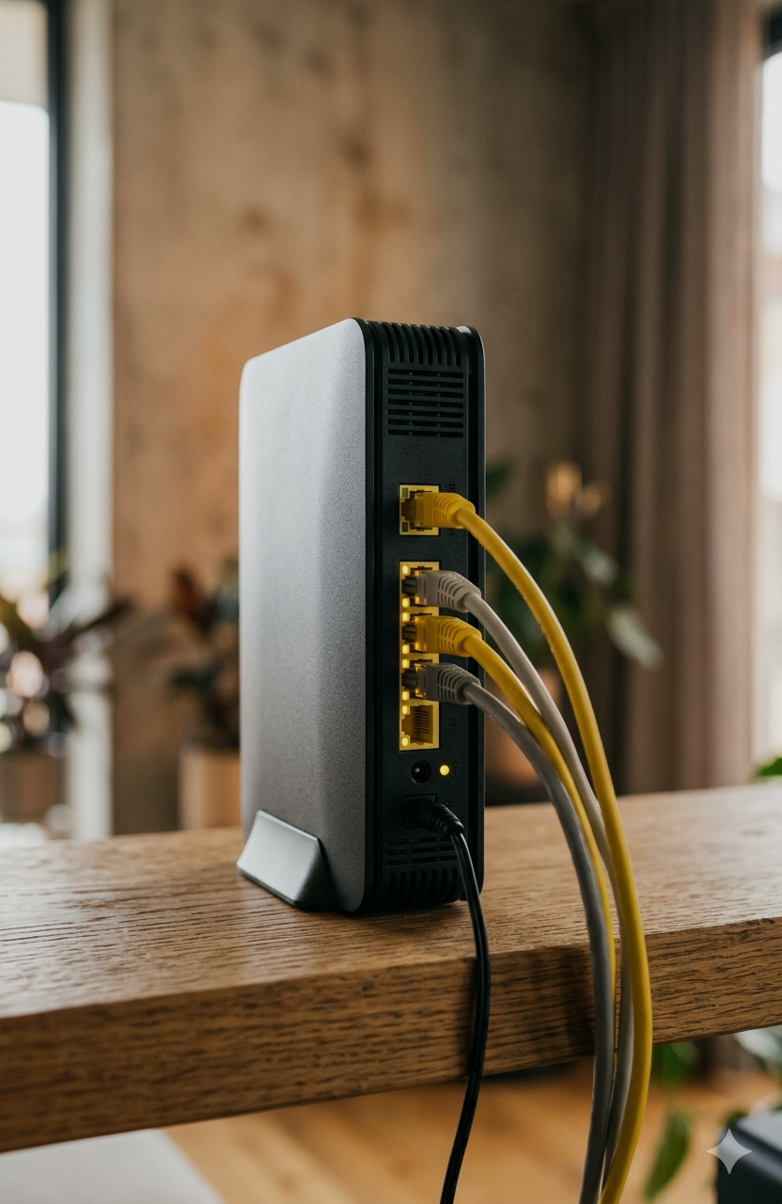
Características do Router
1 Ligação por cabo e Wi-Fi
2 Possui portas Ethernet
3 Distribui internet para vários dispositivos
4 Pode ter firewall integrada
5 Permite configurar palavras- passe
6 Tem diferentes velocidades
Notes:
As características podem variar conforme a marca e o modelo. Atualmente, muitos routers já incluem segurança, controlo parental e Wi-Fi de alta velocidade.

Slide 4
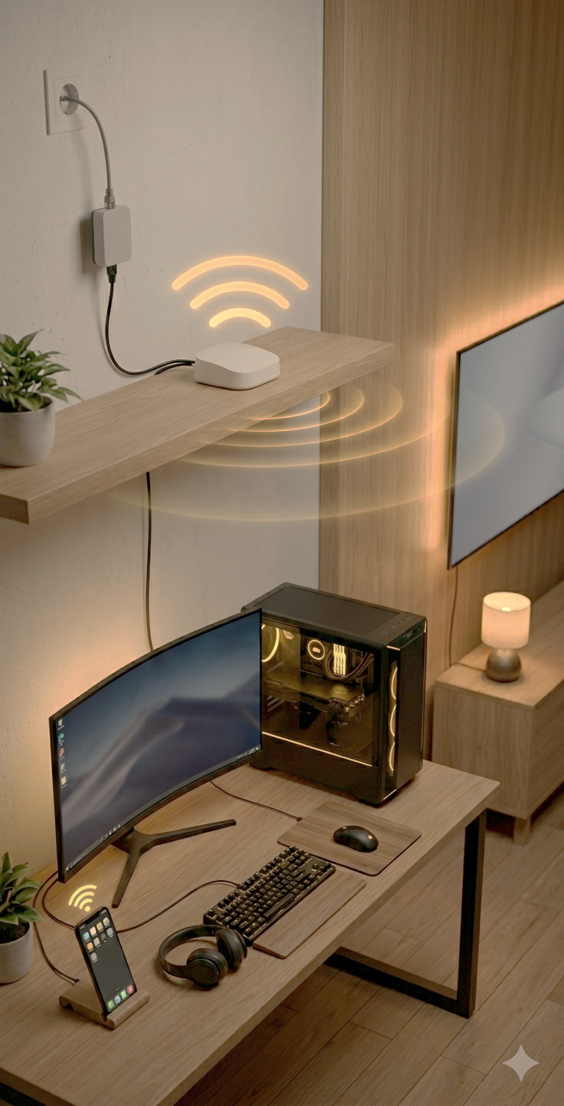
Forma de Funcionamento
1 O router recebe internet do modem
Analisa os dados recebidos
3 Encaminha os dados para o dispositivo correto
4 Permite a comunicação entre vários equipamentos
O ROUTER FUNCIONA COMO UM “GESTOR” DA
REDE.
Notes:
O router identifica para onde cada informação deve ser enviada. Por exemplo, quando vemos um vídeo no telemóvel, o router recebe os dados da internet e envia-os para o dispositivo certo.

Slide 5
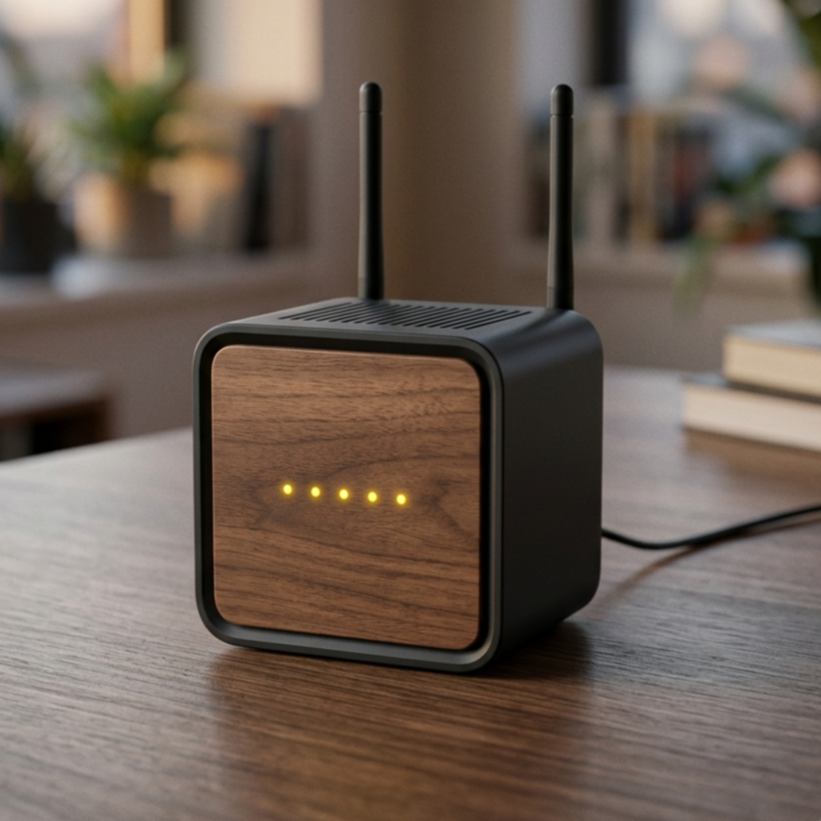
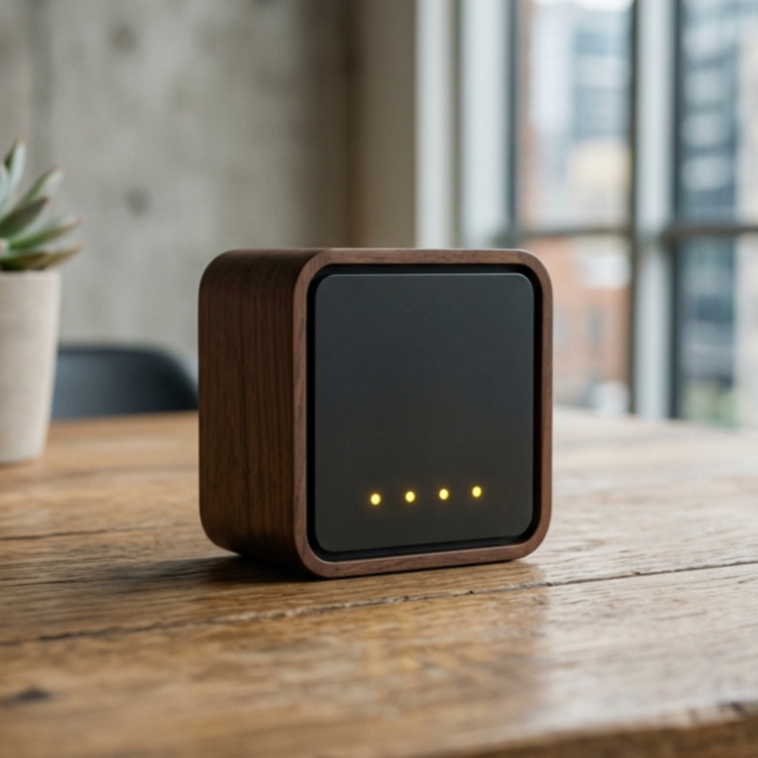
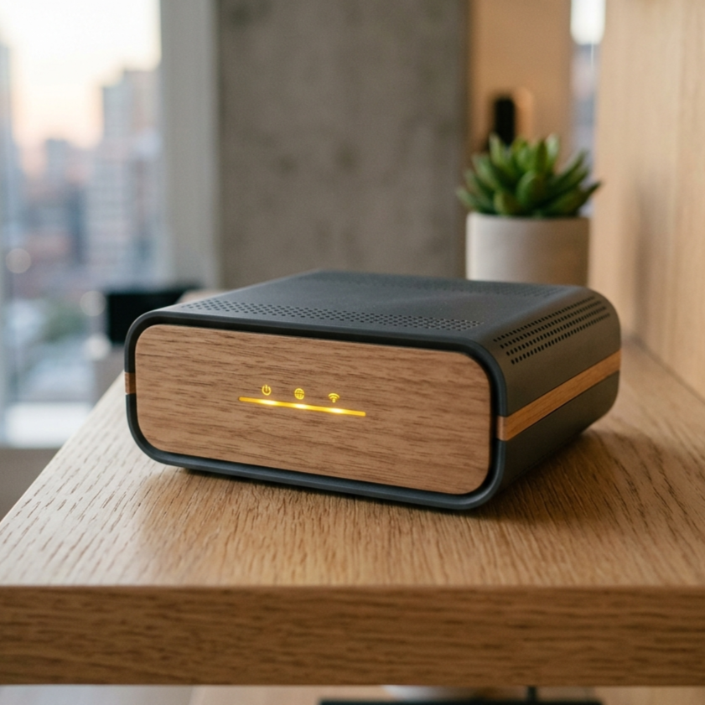
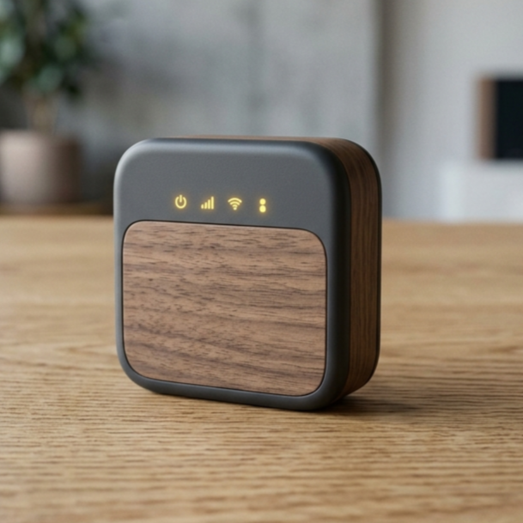
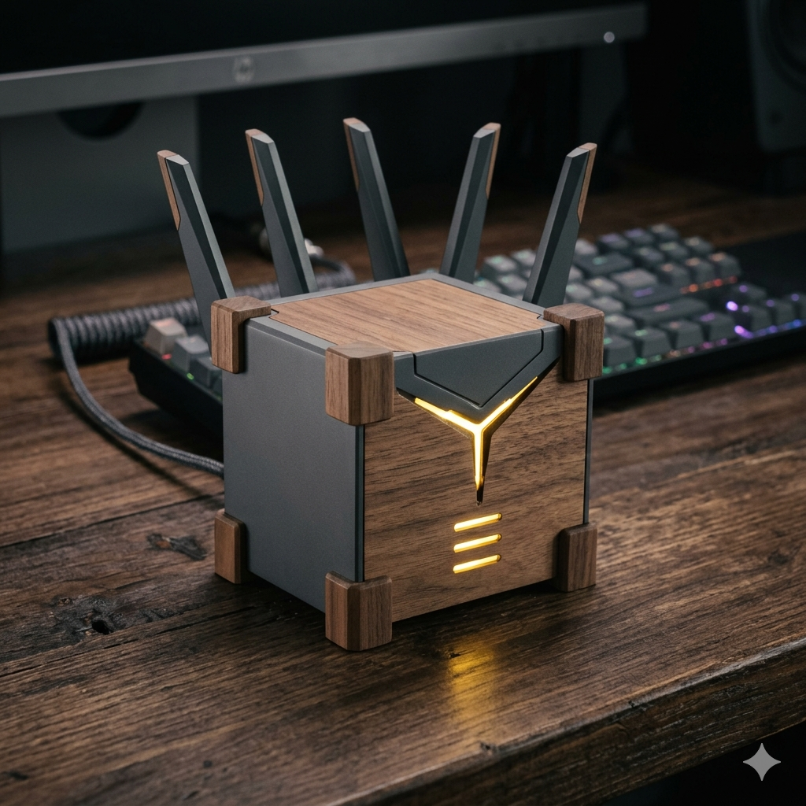
Tipos de Router
ROUTER DOMÉSTICO
ROUTER EMPRESARIAL
Router sem fios (Wi-Fi)
ROUTER PORTÁTIL
ROUTER GAMING
Notes:
Existem vários tipos de routers dependendo da utilização. Em casa usa-se normalmente um router doméstico, enquanto empresas utilizam modelos mais avançados.

Slide 6

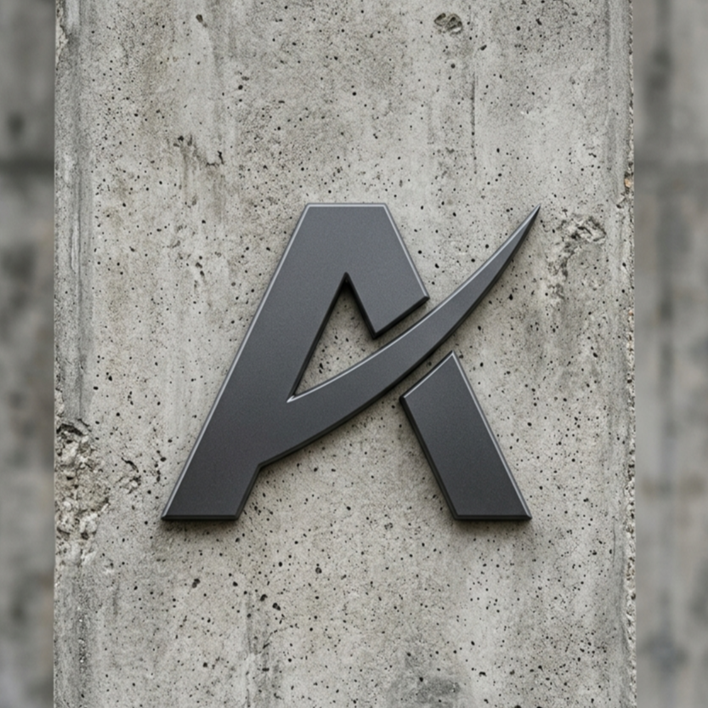
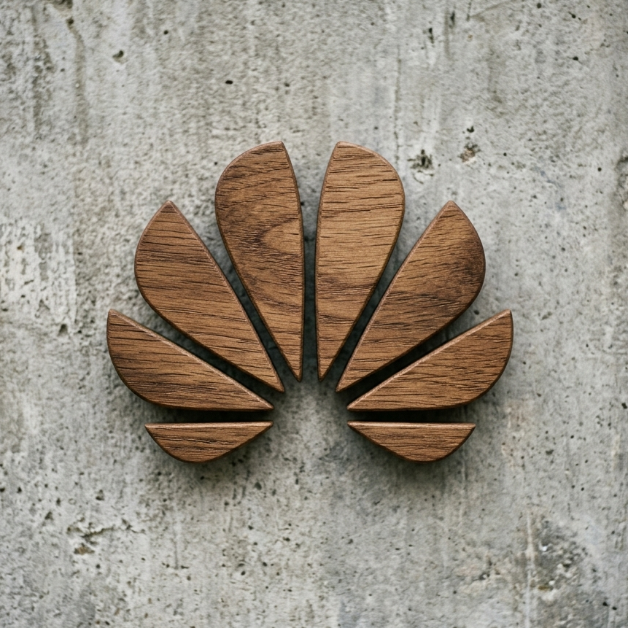
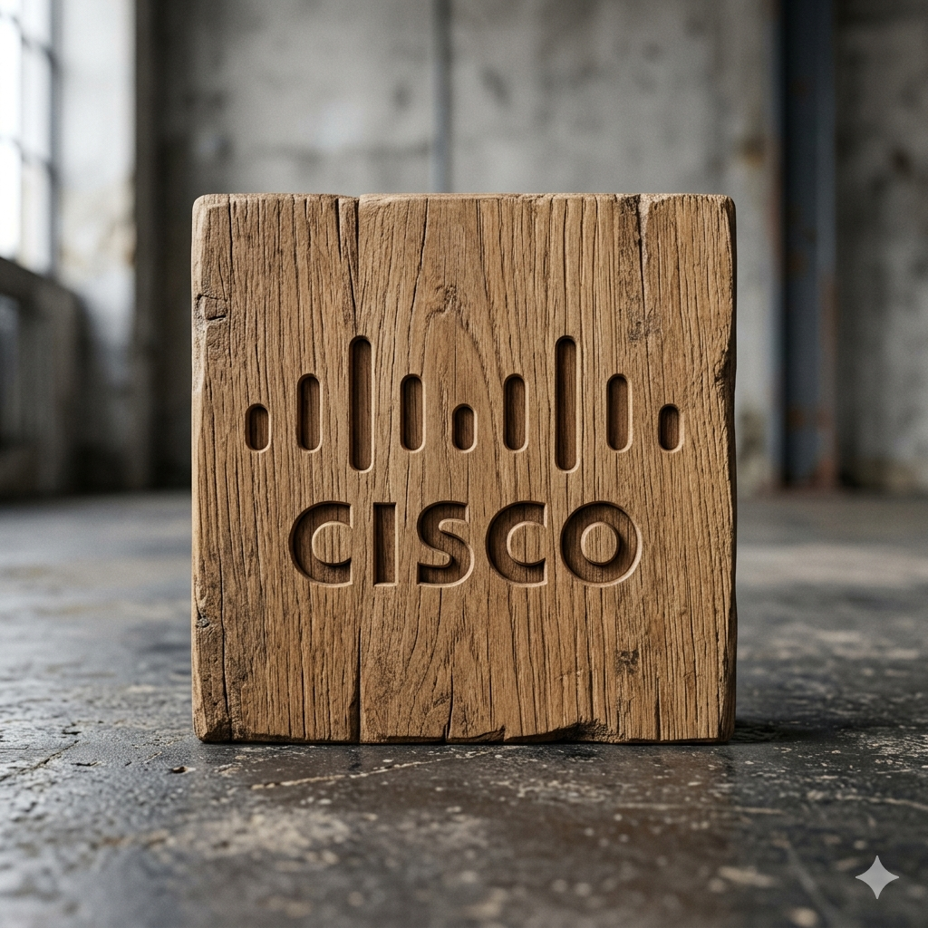
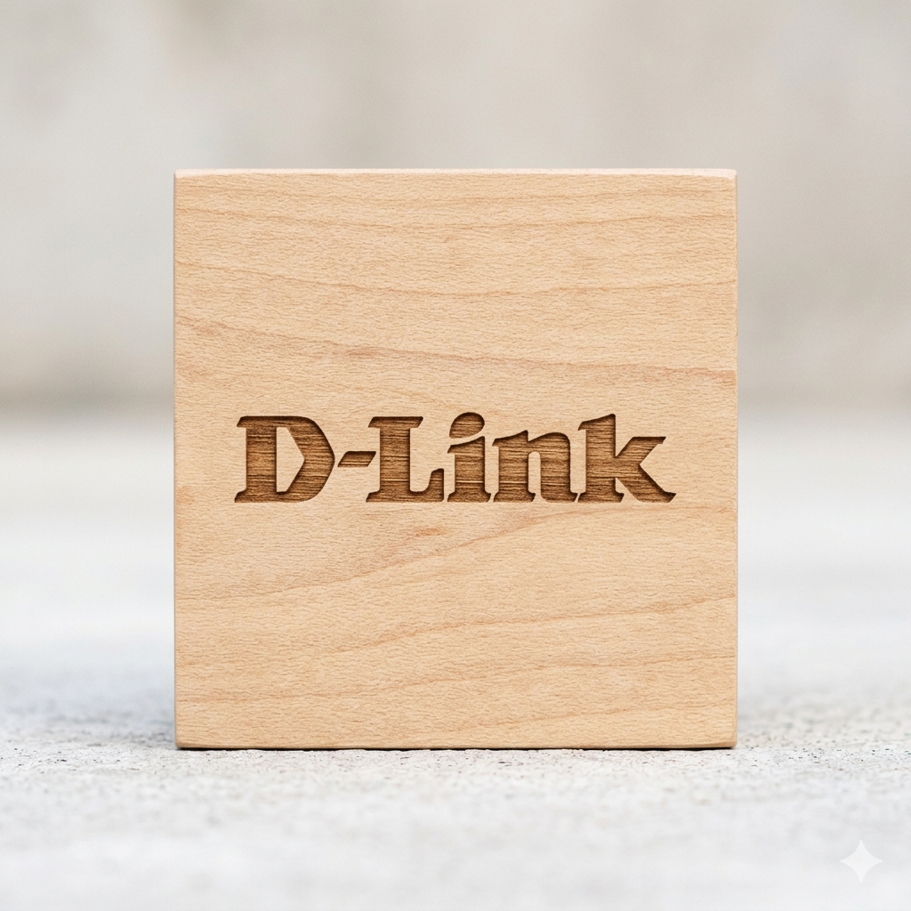
Marcas Mais Relevantes
ESTAS MARCAS FABRICAM ROUTERS UTILIZADOS EM CASAS E EMPRESAS EM TODO O MUNDO.
ASUS
HUAWEI
BOA VELOCIDADE E DESEMPENHO
ROUTERS MODERNOS E RÁPIDOS
2
4
CISCO
D-LINK
UTILIZADA EM EMPRESAS PROFISSIONAIS
FÁCIL CONFIGURAÇÃO DOMÉSTICA
1
Tp-link
MUITO COMUM EM CASAS
3
5
Notes:
A Cisco é muito utilizada em empresas e redes profissionais. Já marcas como TP-Link e ASUS são muito comuns em utilização doméstica.

Slide 7
Exemplo Prático
NUMA CASA:
LIGA:
O ROUTER RECEBE INTERNET
DISTRIBUI WI-FI
COMPUTADORES
TELEMÓVEIS
TELEVISÕES; ETC
SEM O ROUTER, APENAS UM DISPOSITIVO CONSEGUIRIA UTILIZAR A LIGAÇÃO DE INTERNET.
Notes:
Hoje em dia uma casa pode ter muitos dispositivos ligados ao mesmo tempo. O router permite gerir todas essas ligações de forma automática.

Slide 8
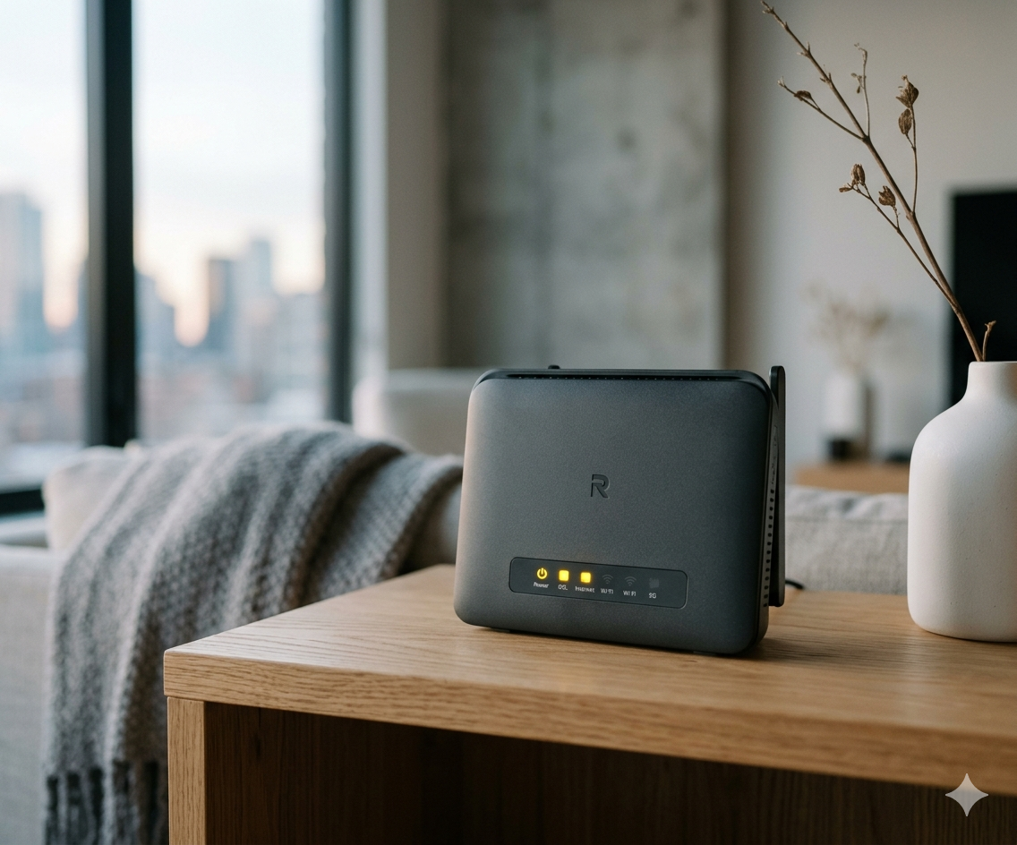
Vantagens e Desvantagens
VANTAGENS:
LIGA VÁRIOS DISPOSITIVOS
UTILIZAÇÃO SIMPLES
PERMITE WI-FI
BOA VELOCIDADE
DESVANTAGENS:
PODE PERDER SINAL
PRECISA DE CONFIGURAÇÃO
ALGUNS MODELOS SÃO CAROS
Notes:
A qualidade do router influencia bastante a velocidade e estabilidade da internet.

Slide 9
Conclusão
CONCLUINDO, O ROUTER É UM EQUIPAMENTO DE REDE MUITO IMPORTANTE NOS DIAS DE HOJE, PORQUE PERMITE LIGAR VÁRIOS DISPOSITIVOS À INTERNET AO MESMO TEMPO. ESTE EQUIPAMENTO É UTILIZADO EM CASAS, ESCOLAS E EMPRESAS, FACILITANDO A COMUNICAÇÃO E O ACESSO À INFORMAÇÃO. ALÉM DISSO, OS ROUTERS ATUAIS OFERECEM LIGAÇÕES RÁPIDAS, SEGURAS E SEM FIOS, TORNANDO A UTILIZAÇÃO DA INTERNET MAIS PRÁTICA NO DIA A DIA. CONCLUI-SE QUE O ROUTER É ESSENCIAL PARA O FUNCIONAMENTO DAS REDES MODERNAS.

Slide 10
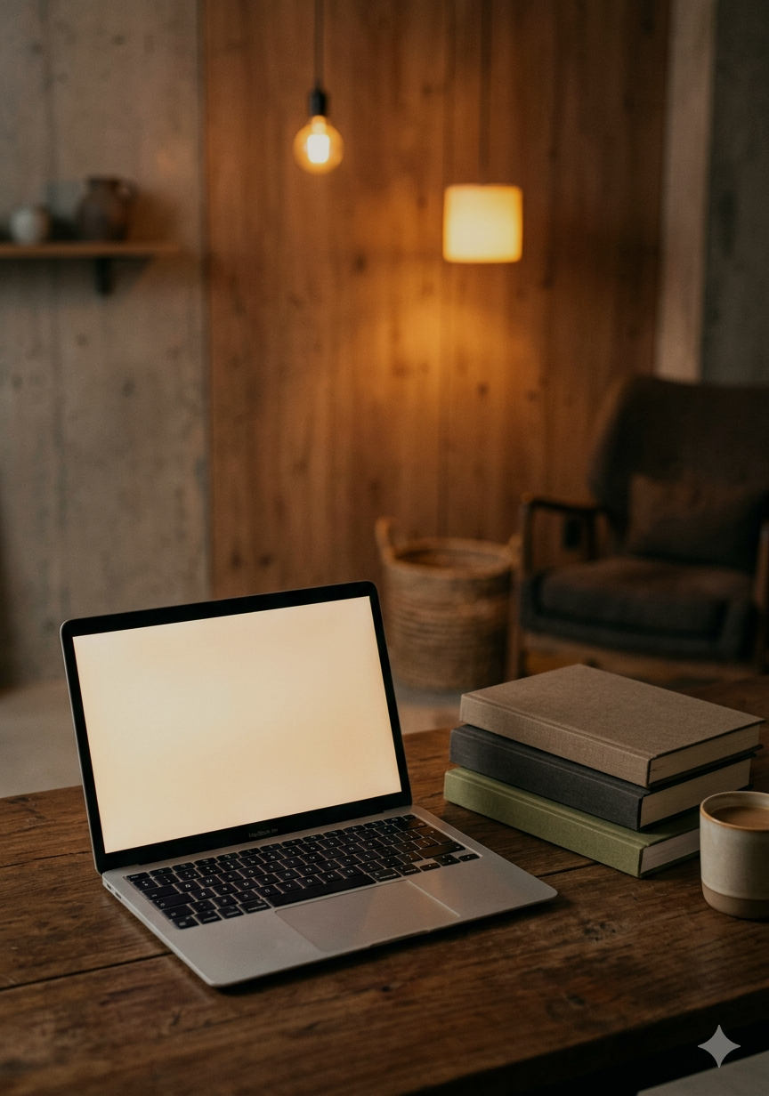
OBRIGADO
BIBLIOGRAFIA:
APONTAMENTOS DA UFCD
https://pt.wikipedia.org/wiki/Wikip%C3%A9dia:P%C3%A1gina_principal
https://gemini.google.com/app?hl=pt-PT
10
UFCD 0763
14.10.26

